Slide 1


桃園市107學年度
國教輔導團(本土語言)
輔導訪視簡報
報告人：中興國中 陳玉靖主任

Slide 2
簡報大綱
一、學校簡介
二、學生背景分析
三、台灣母語日實施情形
四、族語精進班實施情形
五、實施成效
六、結語

Slide 3
一、學校簡介
1-1 學校沿革
1-2 學校願景
1-3 教職員工數
1-4 學生數、班級數

Slide 4
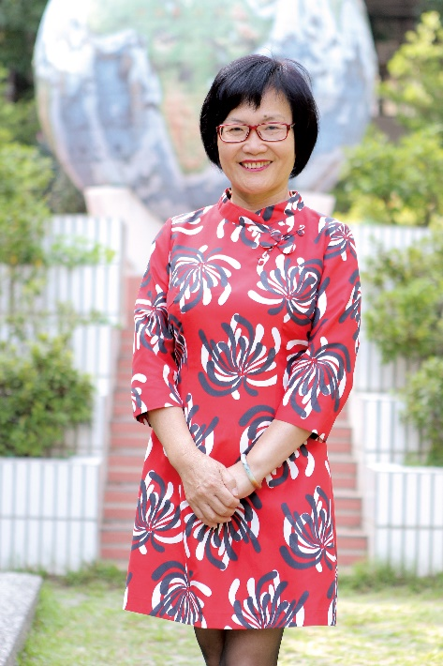
1-1 學校沿革
民國69年創校
第一任校長 莊鶴齡校長(69.8 ~ 76.2)
第二任校長 趙錦松校長(76.2 ~ 87.2)
代 理 校長 林學良主任(87.2 ~ 87.7)
第三任校長 婁 立校長(87.8 ~ 94.7)
第四任校長 黎慶達校長(94.8 ~ 98.7)
第五任校長 廖家春校長(98.8~106.7)
現任校長 許黎琴校長(106.8 ~ )

Slide 5
1-2 學校願景
(一)學術導向
(二)藝術與人文
(三)多元發展
(四)優秀到卓越

Slide 6
1-3 教職員工數
教師人數166人

Slide 7
1-4 學生數與班級數
男生929人；女生969人 全校68班 學生1,898人

Slide 8
二、學生背景分析
2-1 各語言別人數比
2-2 本土語社團參加意願
2-3 母語使用能力分析
2-4 本校社團情形

Slide 9
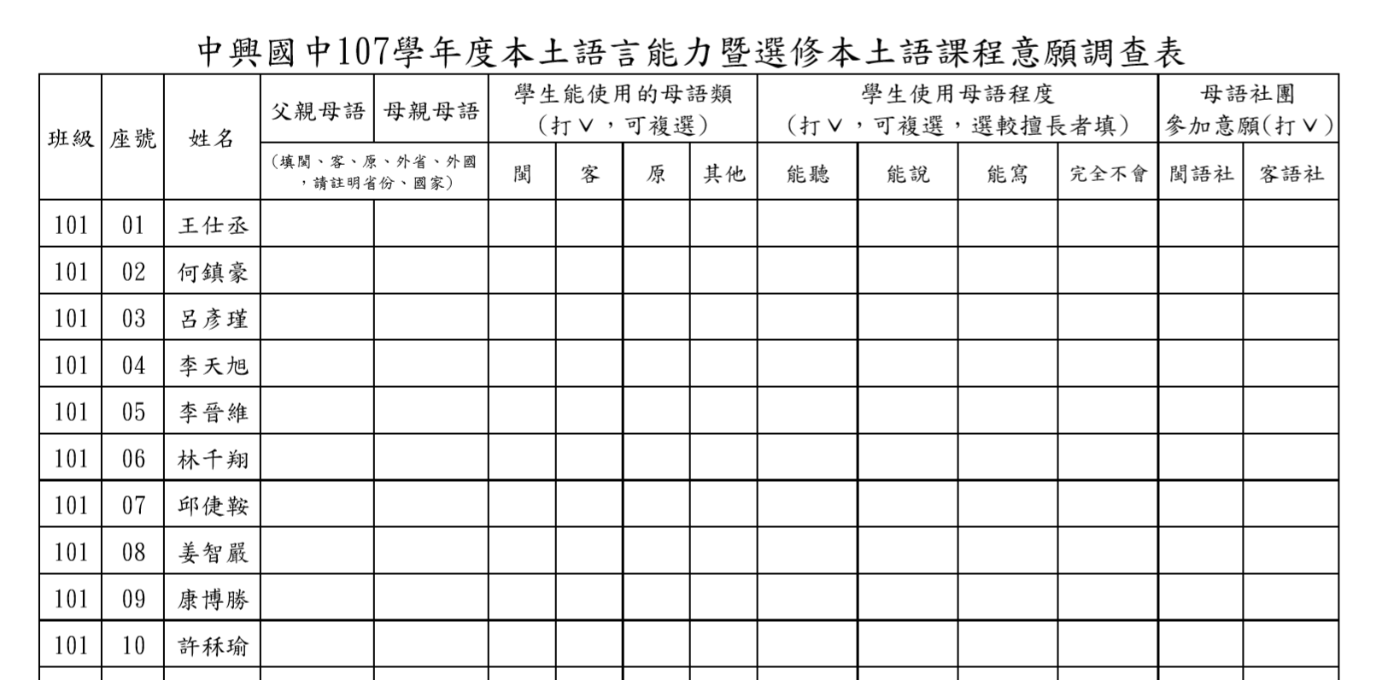
本土語言調查表

Slide 10
2-1 各語言別--人數比

Slide 11
原住民學生語族分布
共70人

Slide 12
新住民學生父/母國籍分布
共202人

Slide 13
2-2 本土語社團參加意願

Slide 14
2-3 母語使用能力分析

Slide 15
2-4 本校社團情形
靜態性社團 |  | 動態性社團 |  | 免付費社團
序號 | 社團名稱 | 序號 | 社團名稱 | 序號 | 社團名稱
1 | 管樂團 | 1 | 熱舞社 | 1 | 創意分享社
2 | 直笛團 | 2 | 武術社 | 2 | 原住民語社
3 | 吉他社 | 3 | 籃球社A(進階)
4 | 童軍團 | 4 | 籃球社B(基礎)
5 | 魔術社 | 5 | 羽球社
6 | 造型氣球社 | 6 | 桌球社
7 | 桌遊社 | 7 | 扯鈴社
8 | 閱讀社 | 8 | 足球社
9 | 美工設計社 | 9 | 獨輪車社
10 | 美食達人社 | 10 | 跆拳道社
11 | 模型社
12 | 數理資優社
有多元又豐富的社團

Slide 16
三、台灣母語日實施情形
3-1 計畫
3-2 師資結構
3-3 課程規劃
3-4 教學資源

Slide 17
3-1 台灣母語日實施計劃
(一)課程規劃
以學生生活為中心，
辦理母語競賽活動，
讓母語生活化、趣味化及活潑化。

Slide 18
3-1 推動台灣母語日實施計劃
(二)教學實施
1.訂每週二為本校「台灣母語日」。
2.視情況許可融入各領域與議題實施母語教學。
3.宣導台灣母語日推動相關活動。
4.配合學校刊物(興園、中興青年)，
加入母語教學資料。
5.家長會與親師座談時宣導在家說母語活動。
6.鼓勵教師於彈性課程(聯課活動)
成立母語社團。

Slide 19
3-1推動台灣母語日實施計劃
(三)競賽與活動：辦理母語相關藝文活動
及本土文化相關參訪
1.語文競賽-母語朗讀、演說比賽
2.二年級才藝比賽
(四)教師或承辦人員定期參加研習

Slide 20
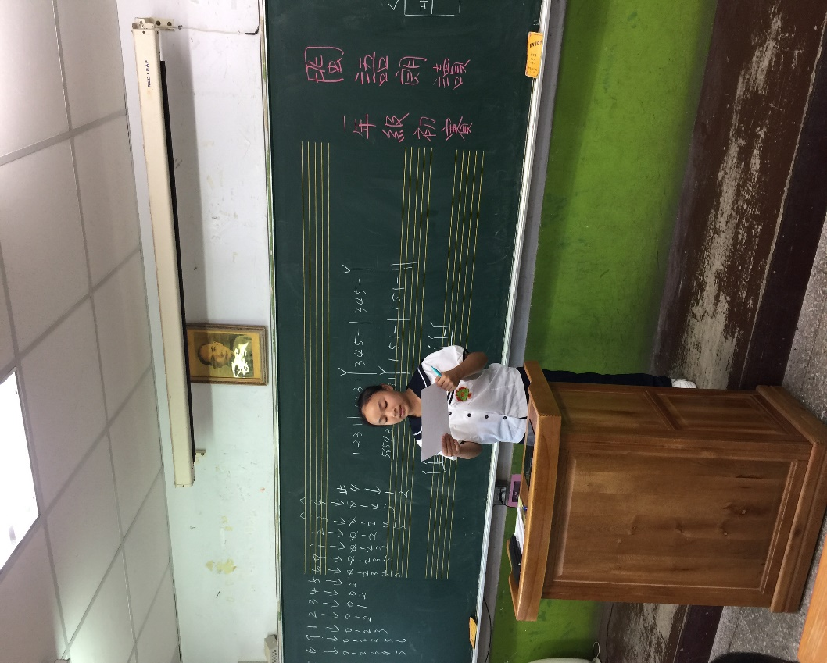
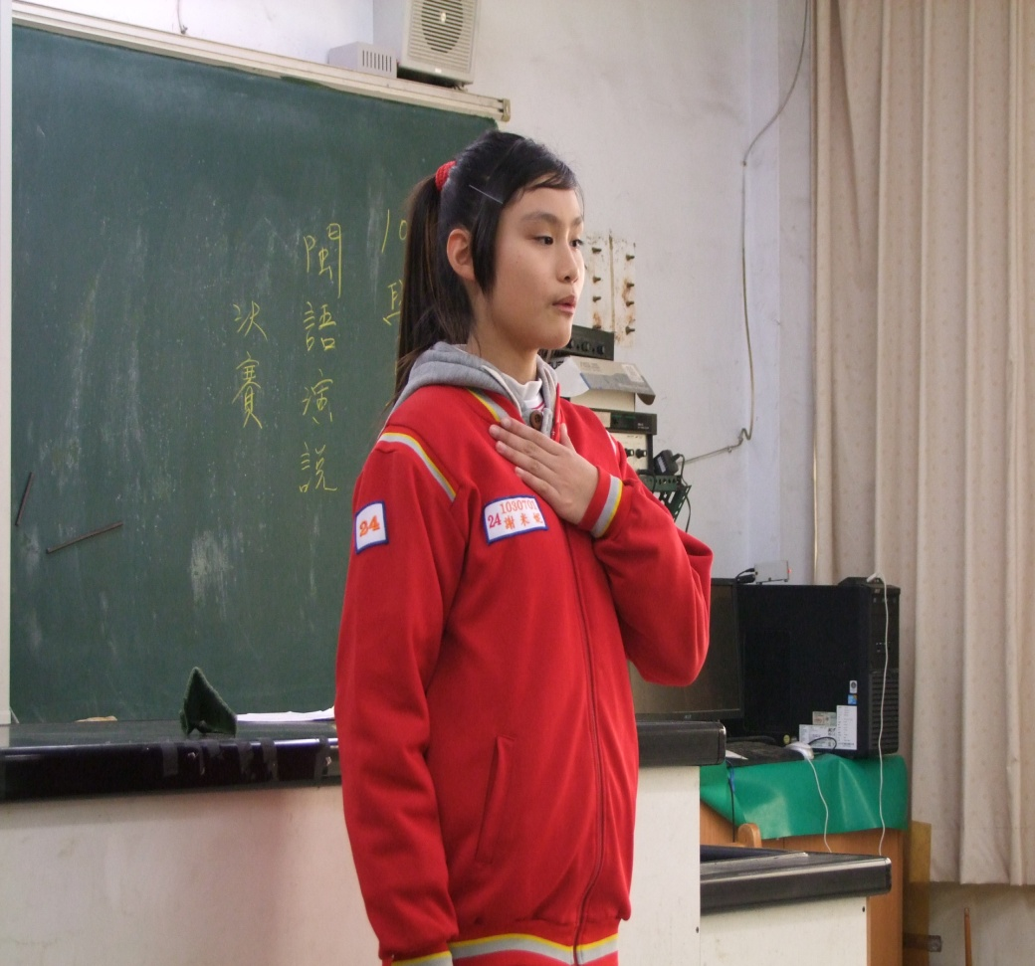
語文競賽

Slide 21
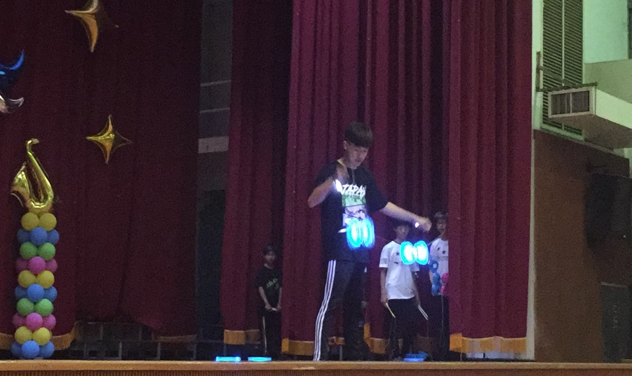
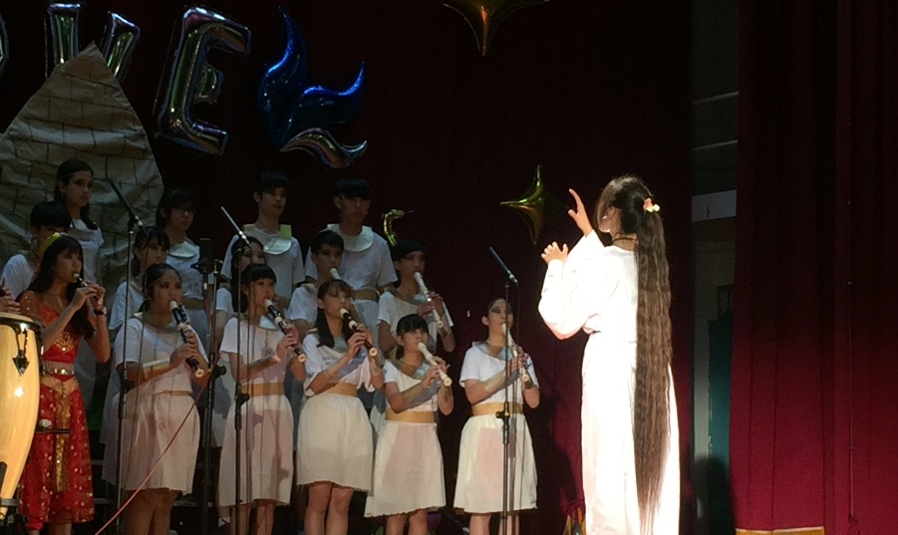
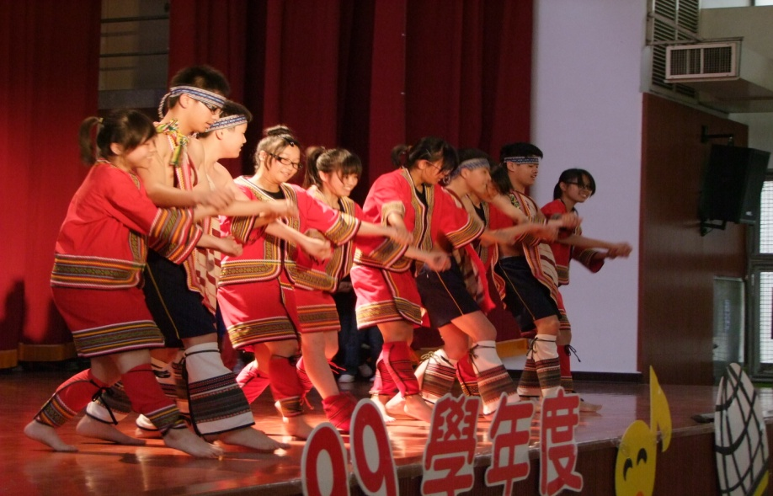
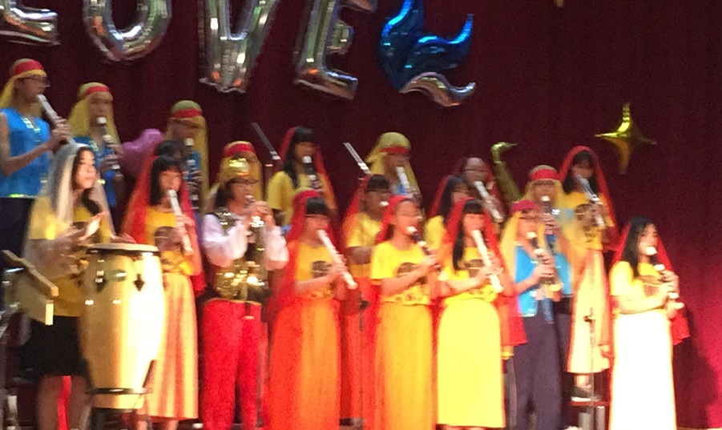
二年級才藝比賽

Slide 22
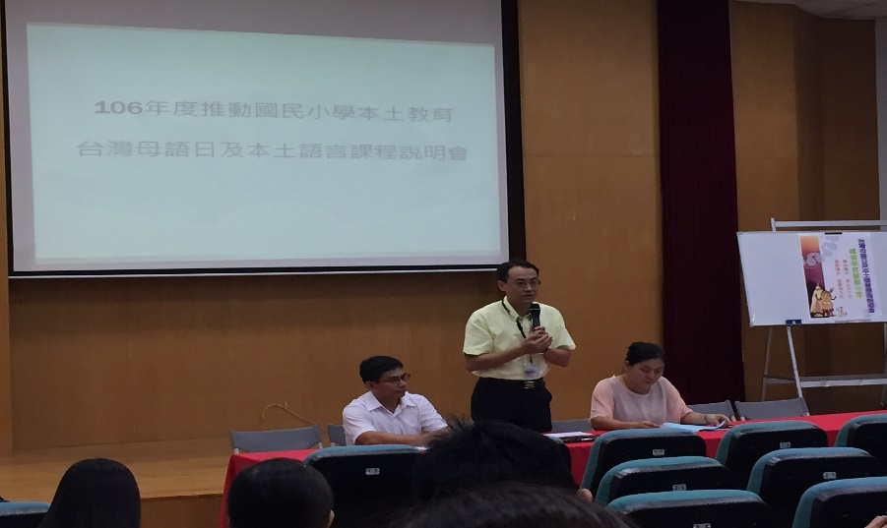
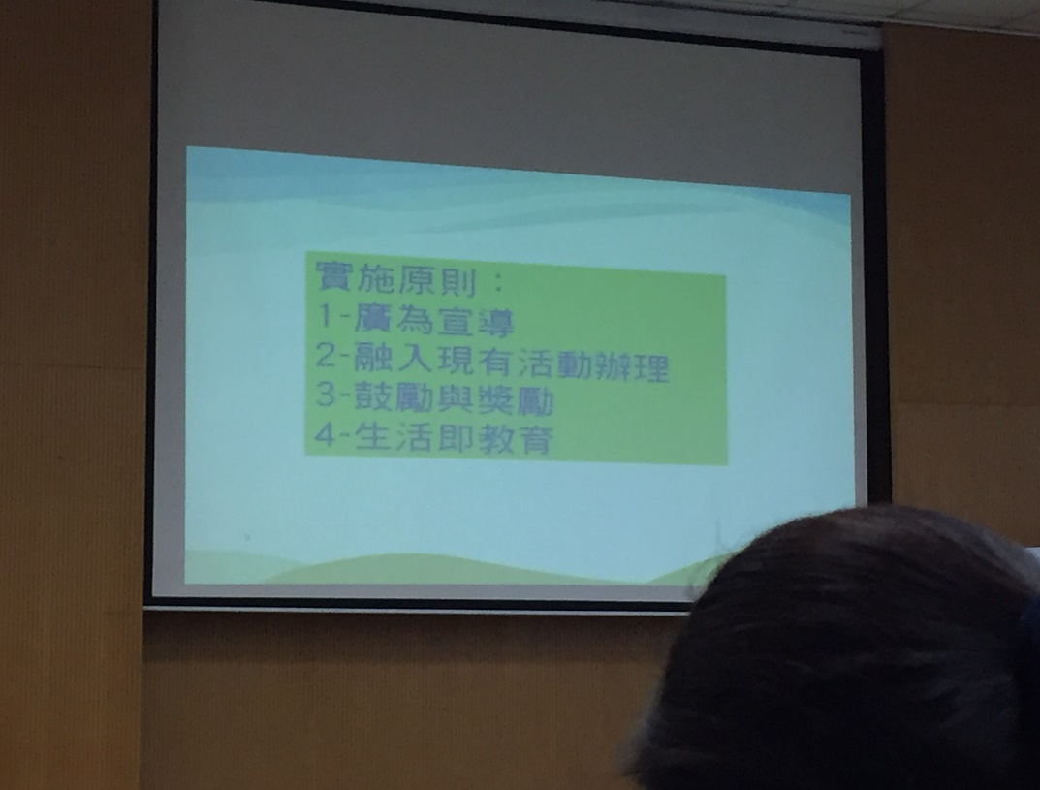
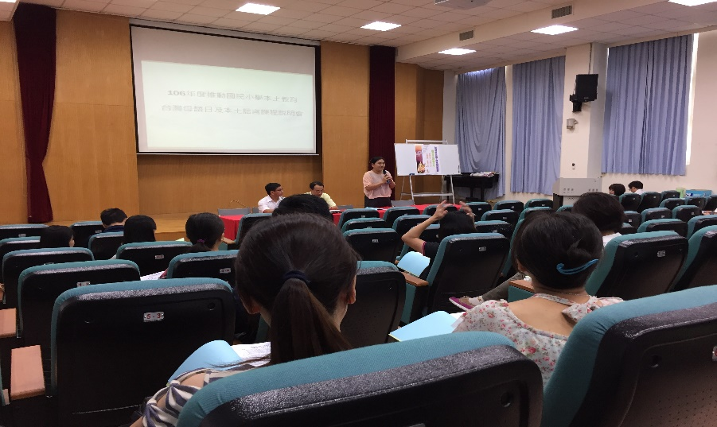
定期參加研習

Slide 23
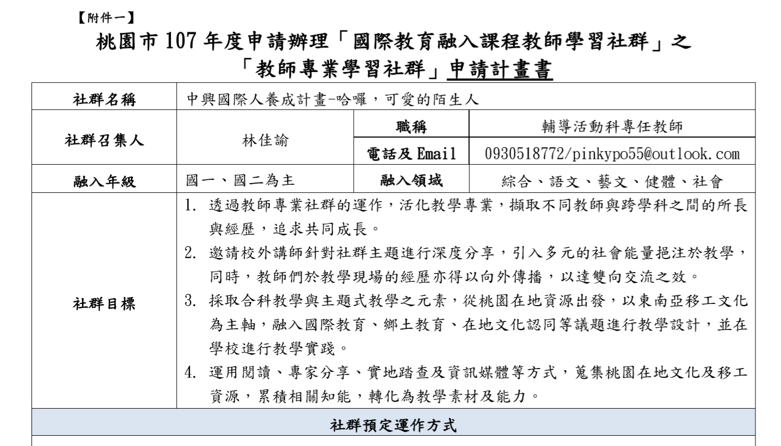
教師專業成長

Slide 24
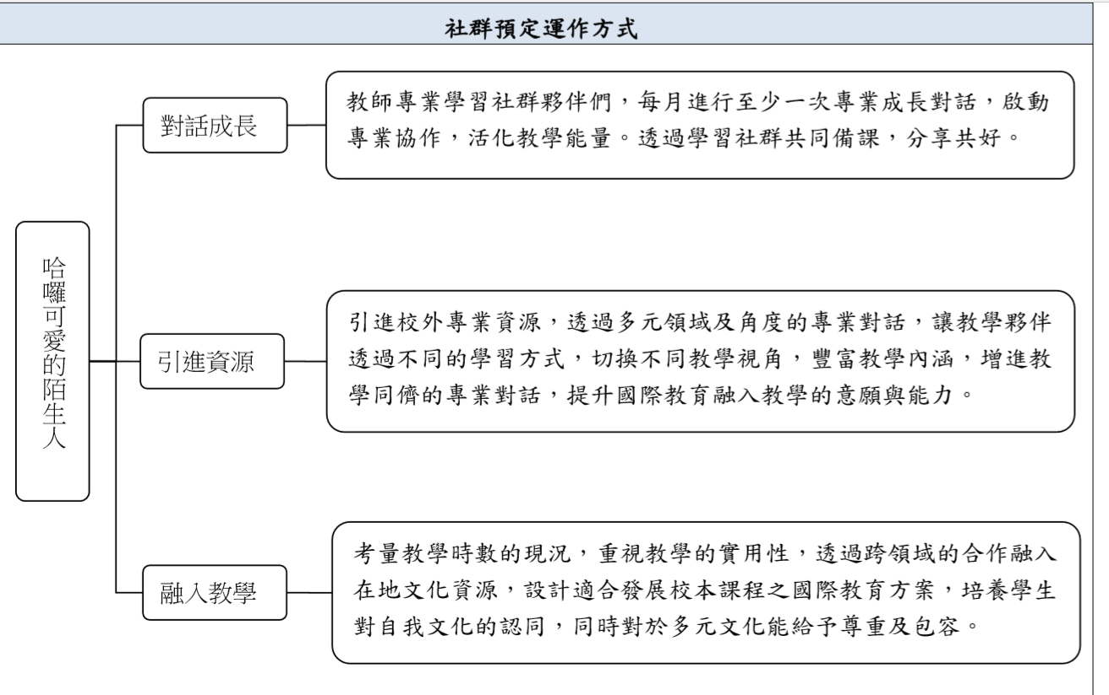
教師專業成長

Slide 25
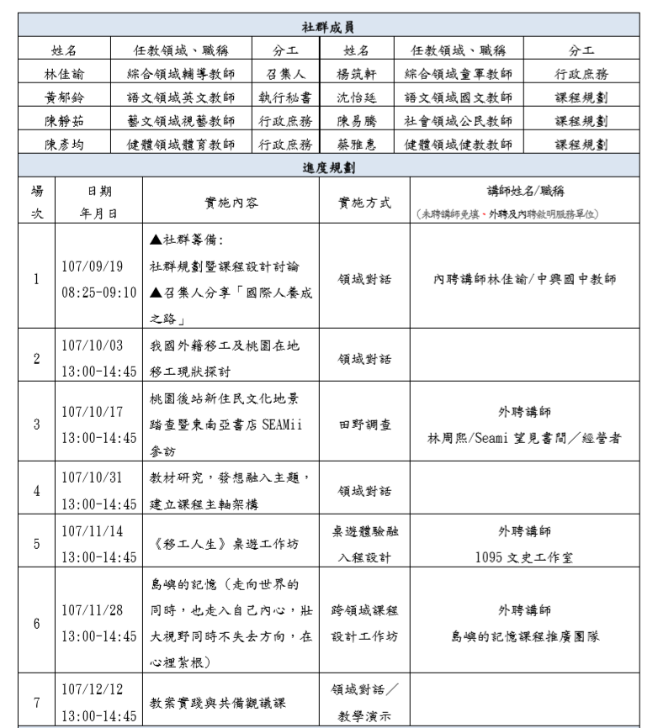
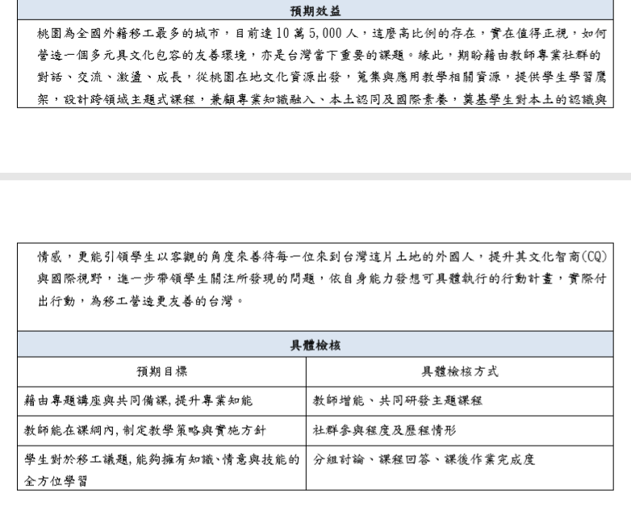
教師專業成長

Slide 26
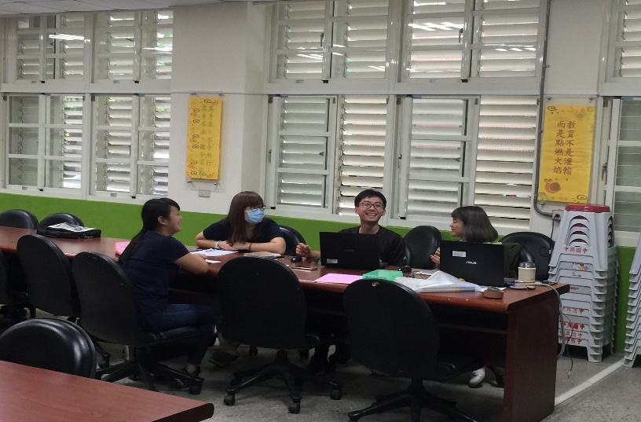
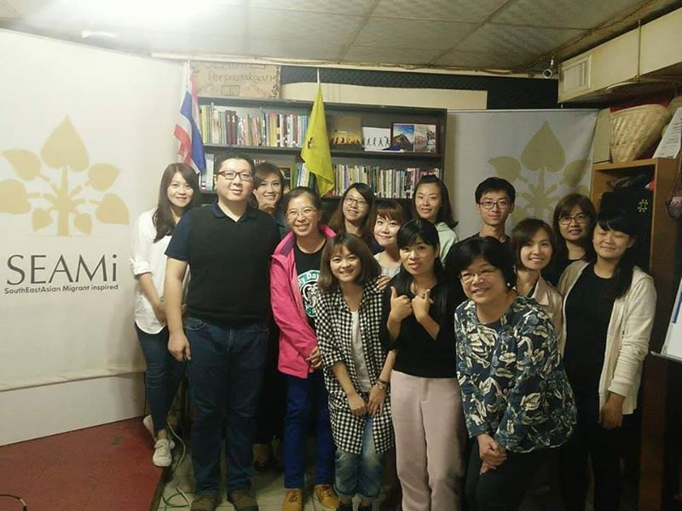
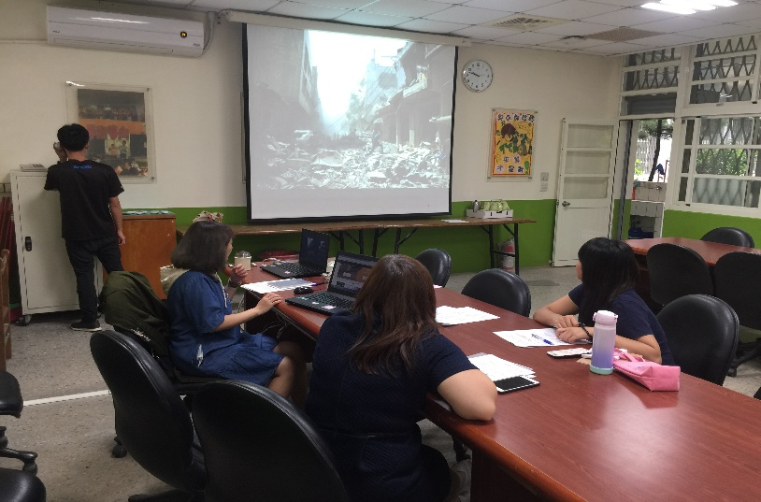
教師專業成長

Slide 27
3-2 本土語言師資
一、閩語及客語師資：0人
二、原住民語師資：1人
(教學支援工作人員)
(為教育部、各縣市政府檢核及格
或原民會檢核培訓通過）
阿美語 吳連成教師

Slide 28
3-3 本土語言課程規劃
一、課程時間：彈性課程時間
(聯課活動)
二、課程方式：抽離，以社團方式進行
1.閩語、客語、新住民語社團：無
2.原住民語：1班，每次2節
三、原因：
無閩語、客語教學師資

Slide 29
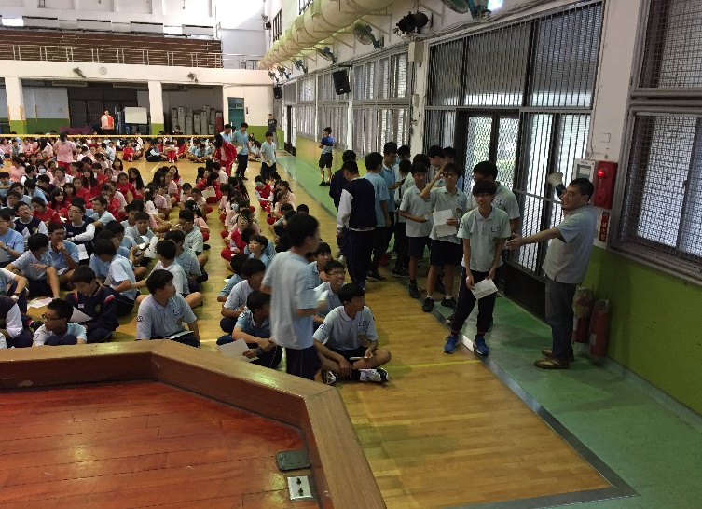
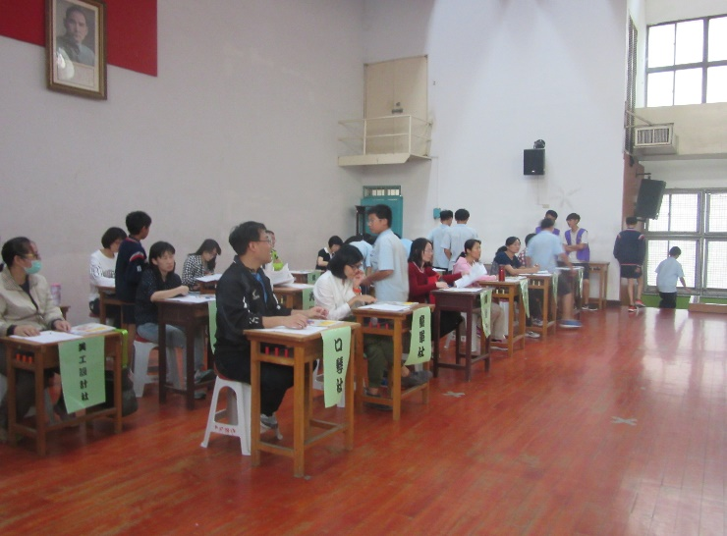
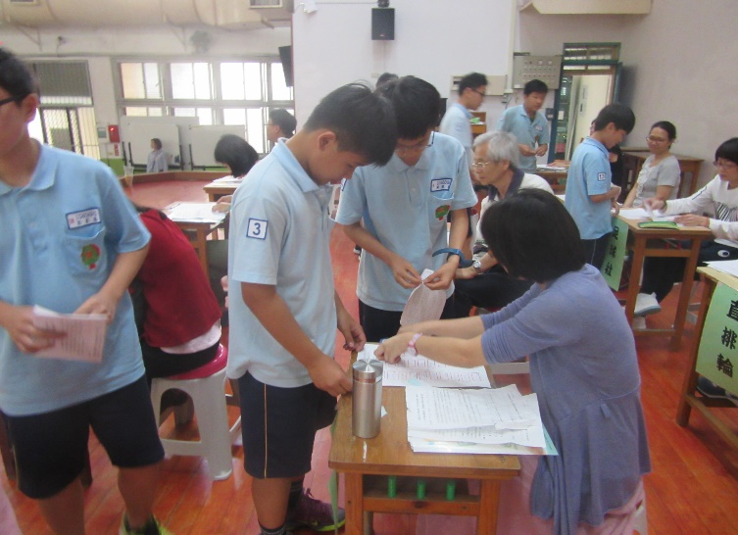
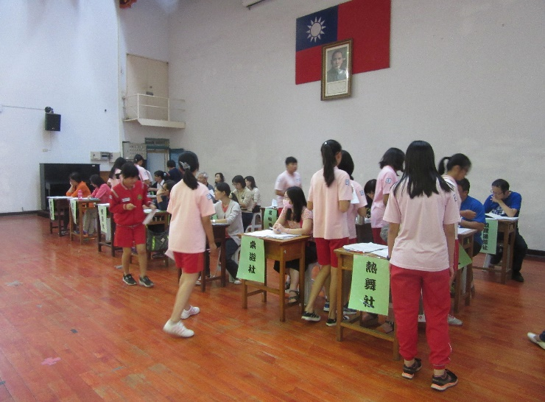
3-3 原住民語社團選填

Slide 30
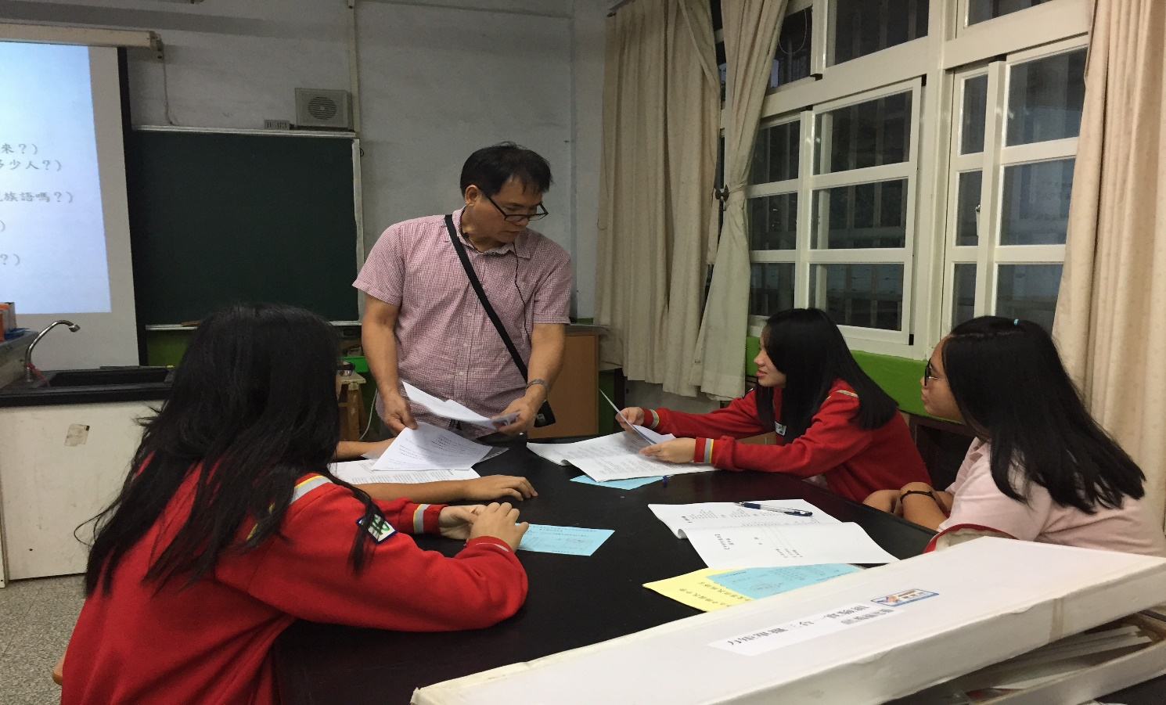
3-3 本土語言課程規劃
阿美語族上課照片

Slide 31
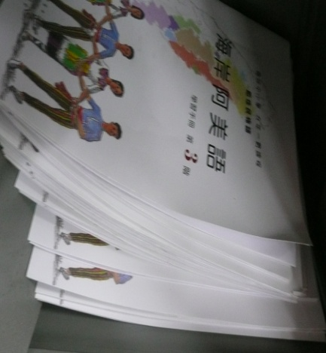
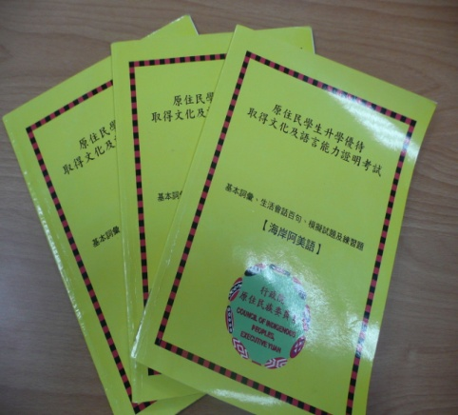
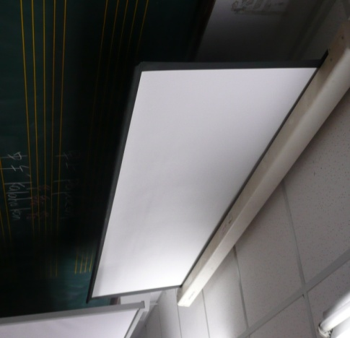
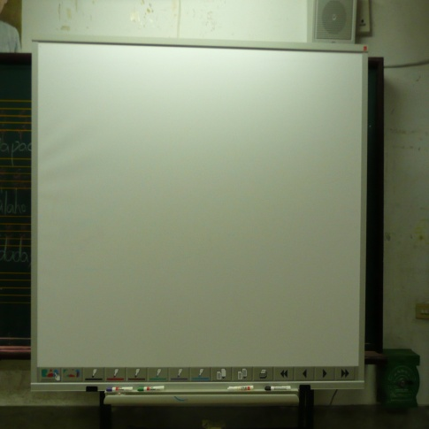
3-4 原住民語教學設備
電子白板
單槍投影機
教學電腦

Slide 32
四、族語認證精進班
4-1 實施情形
4-2 通過測驗人數
4-3 活動照片

Slide 33
4-1 實施情形
(一)辦理期數：自96-107學年度
(二)師資：族語支援教師
(三)教材教法：
1.確認學生語音系統拼音、書寫能力
2.複習行政院原住民委員會發行之各
階段學習手冊
3.以「族語E樂園」內教材進行教學
4.進行線上練習

Slide 34
4-2 取得認證人數(原住民語)
 | 103年度 | 104年度 | 105年度 | 106年度 | 107年度
原住民學生人數 | 109 | 102 | 100 | 78 | 70
報名 | 29 | 25 | 21 | 13 | 8
報名比 | 26.61% | 24.51% | 21.00% | 16.67% | 11.43%
取得認證 | 14 | 17 | 13 | 8 | ？
通過比 | 48.28% | 68.00% | 61.90% | 61.54% | ？
→原住民學生普遍學習意願低落，加分優待未確實達到激勵效果

Slide 35
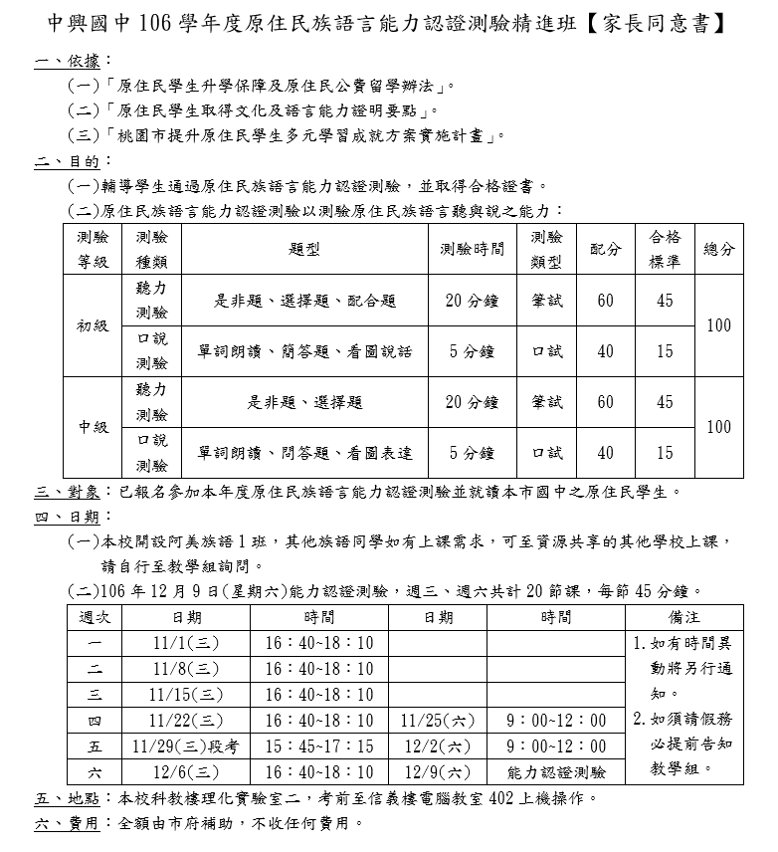

Slide 36
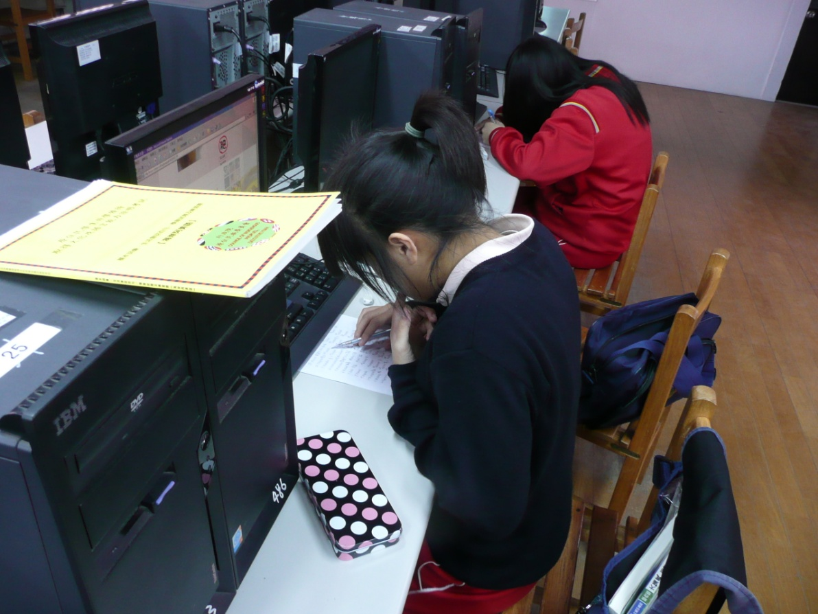
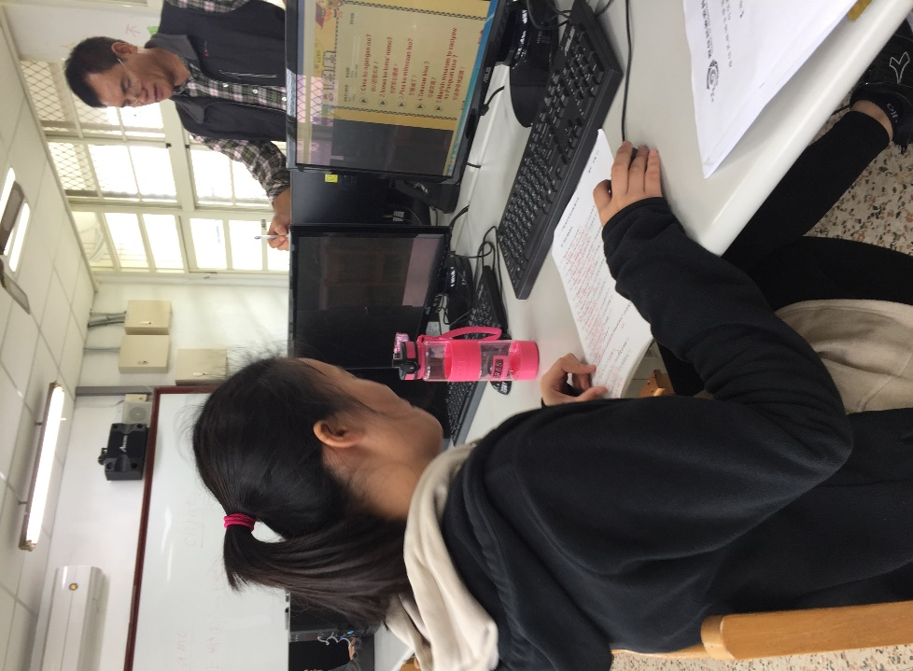
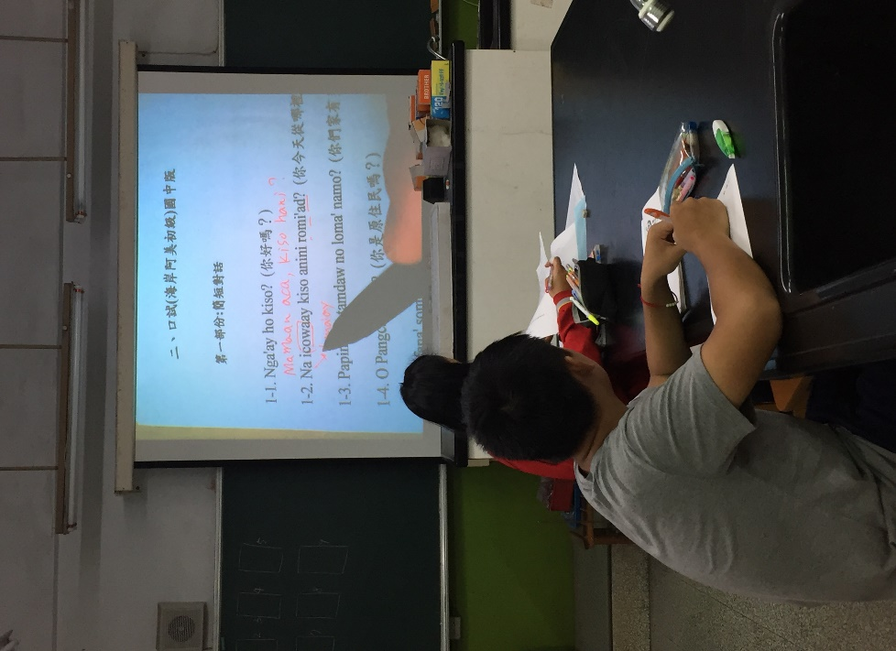
4-3 活動照片

Slide 37
五、實施成效
◎107學年度《學生組》
編號 | 學生姓名 | 比賽名稱 | 獲得獎項
1 | 顏彥慈 | 桃園市107學年度語文競賽(撒奇萊雅朗讀) | 第1名
2 | 黃建韜 | 桃園市107學年度語文競賽(閩南語朗讀) | 第3名
3 | 林主恩 | 桃園市107學年度語文競賽(阿美語朗讀) | 第3名

Slide 38
五、實施成效
◎107學年度《教師組》
編號 | 學生姓名 | 比賽名稱 | 獲得獎項
1 | 戴美芝 | 桃園市107學年度語文競賽(客家語演說) | 第2名
2 | 陳易騰 | 桃園市107學年度語文競賽(閩南語演說) | 第2名
3 | 林馨怡 | 桃園市107學年度語文競賽(閩南語朗讀) | 第3名

Slide 39
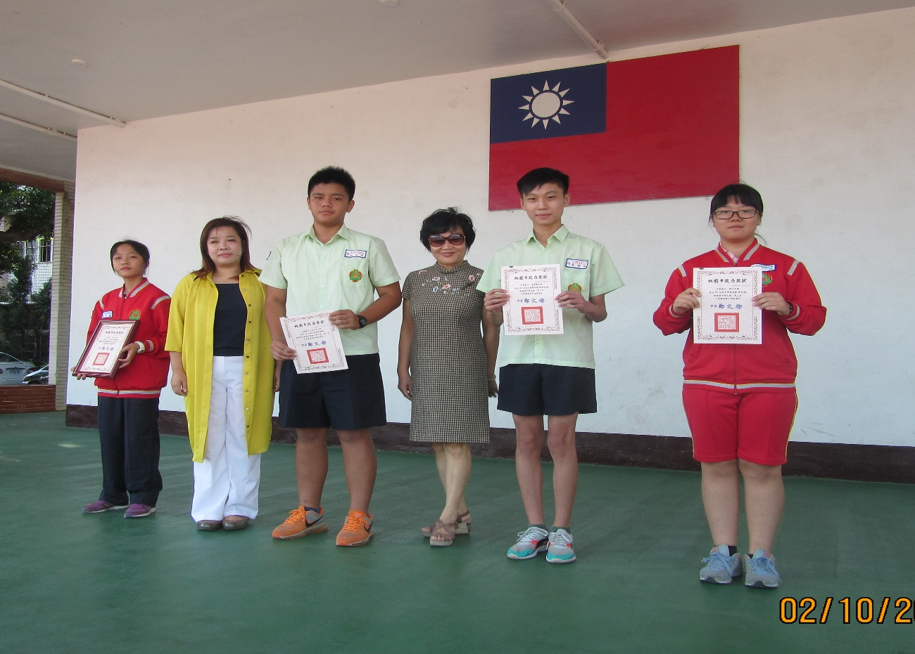
五、實施成效
桃園市107學年度
語文競賽頒獎

Slide 40
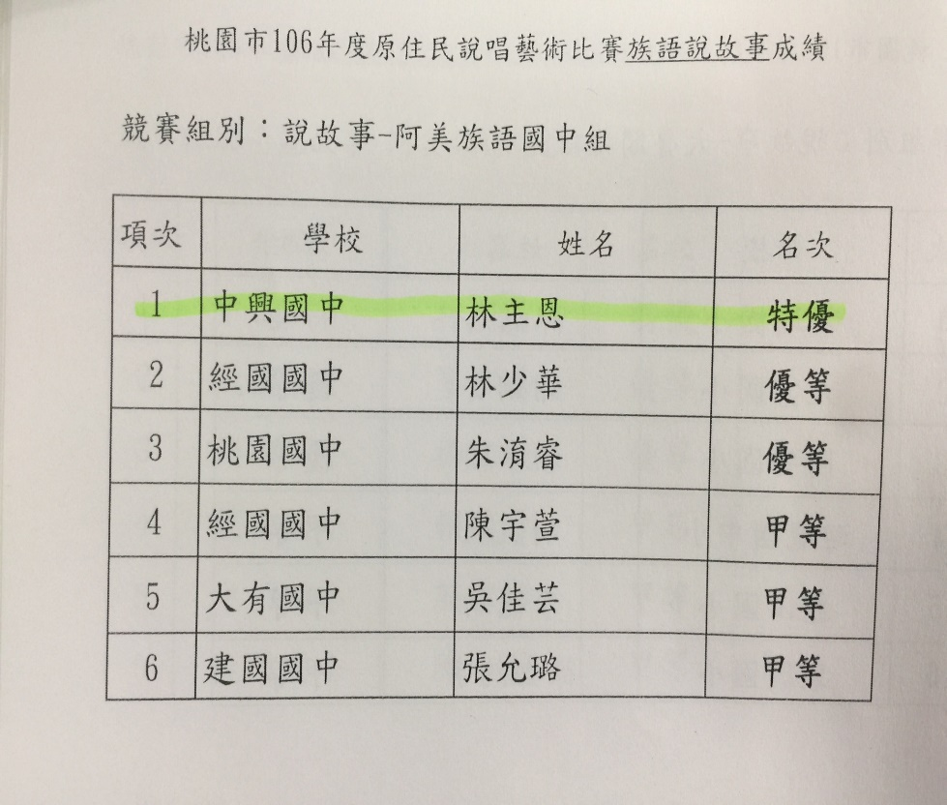
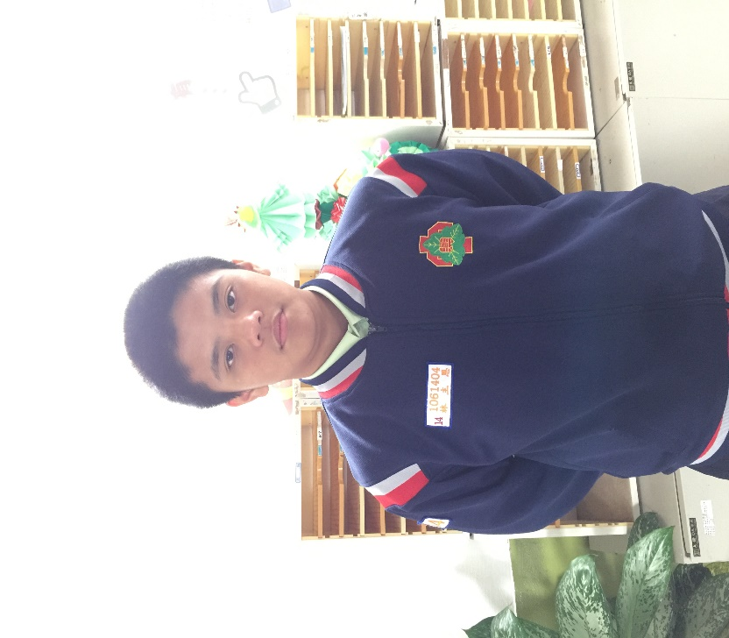
五、實施成效
桃園市106學年度
原住民說唱藝術比賽

Slide 41
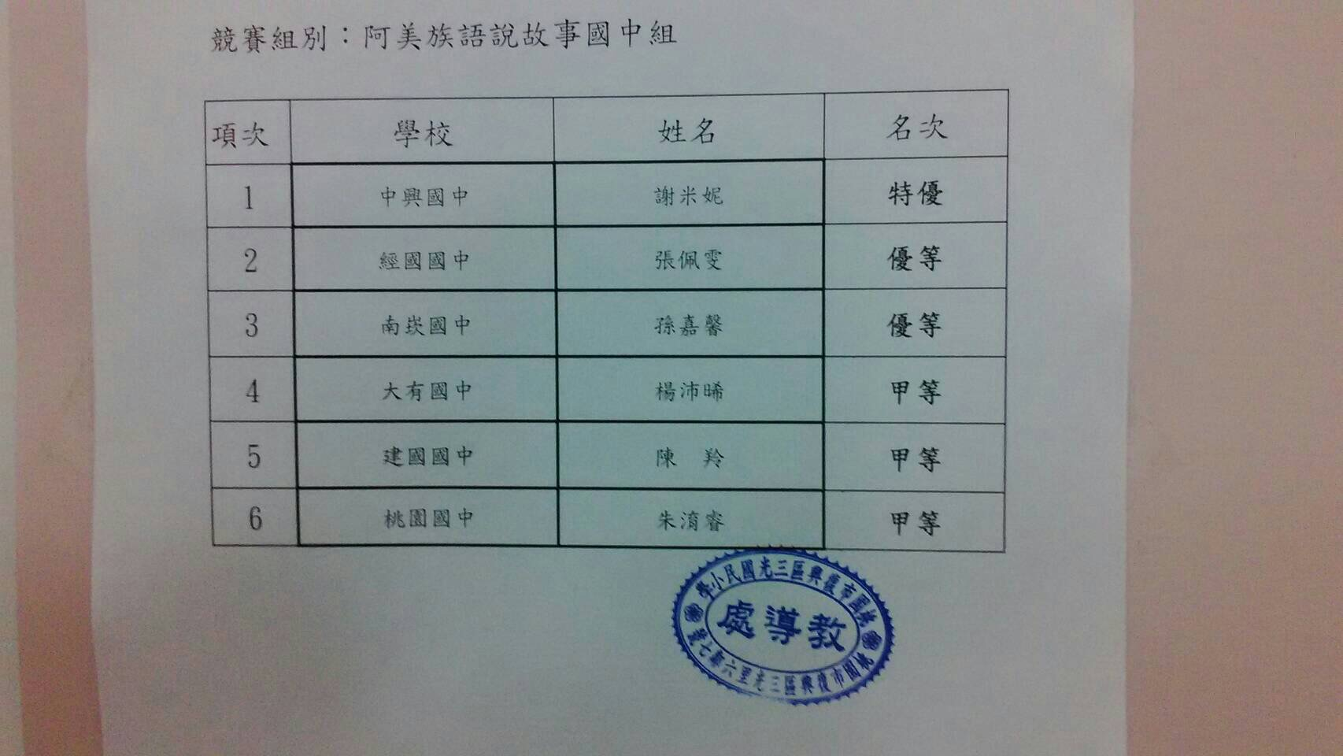
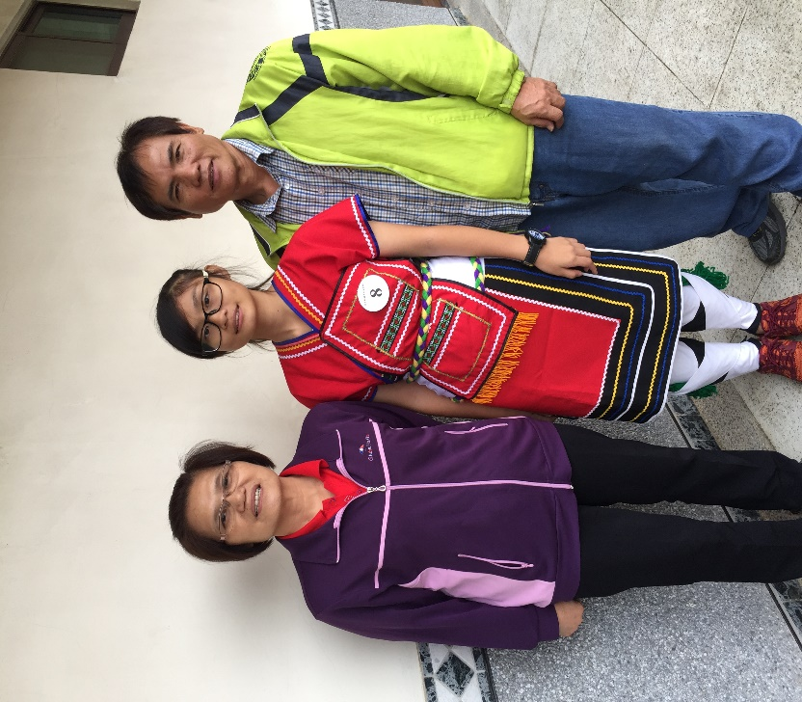
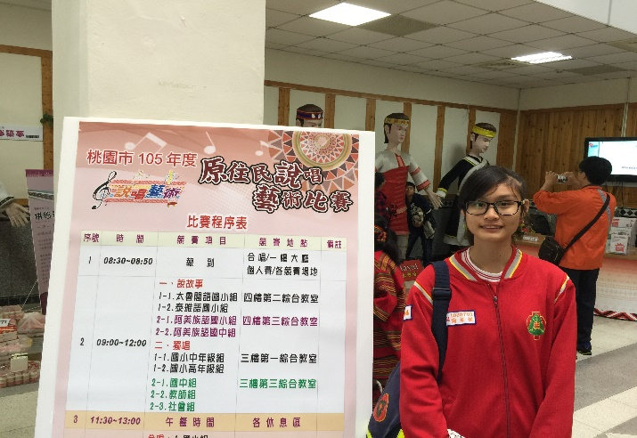
五、實施成效
桃園市105學年度
原住民說唱藝術比賽

Slide 42
六、結語
美國加州大學柏克萊分校的馬提索夫說：「語言是社群文化最重要的元素。語言死亡了之後，那個文化的特有知識就喪失了，觀察世界的一扇獨特窗戶就關上了。」
語言能夠幫助人們了解人類的歷史，是該社群的文化和自然資源的唯一載體。
對本土語言的傳承，我們更應抱持使命感，讓學生能夠用社群的語言，點燃永續傳承的希望火光。

Slide 43
簡報結束
敬請指教

